Slide 1
LLAMATHRUST
Gestión de proyectos

Slide 2
LA GUÍA
Objetivos secundarios
EL ENTORNO
Es posible desarrollarlo?
Necesidad
1
VIABILIDAD TÉCNICA
EL PRODUCTO
LAS ALTERNATIVAS
EL PRESUPUESTO
2
VIABILIDAD
ECONÓMICA
Decisión final
Objetivos principales
Previsiones de ventas
Es rentable desarrollarlo?

Slide 3

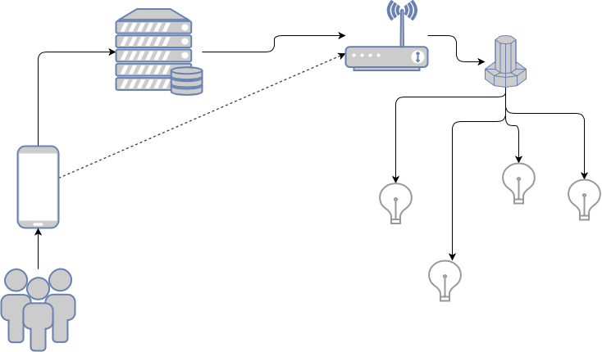
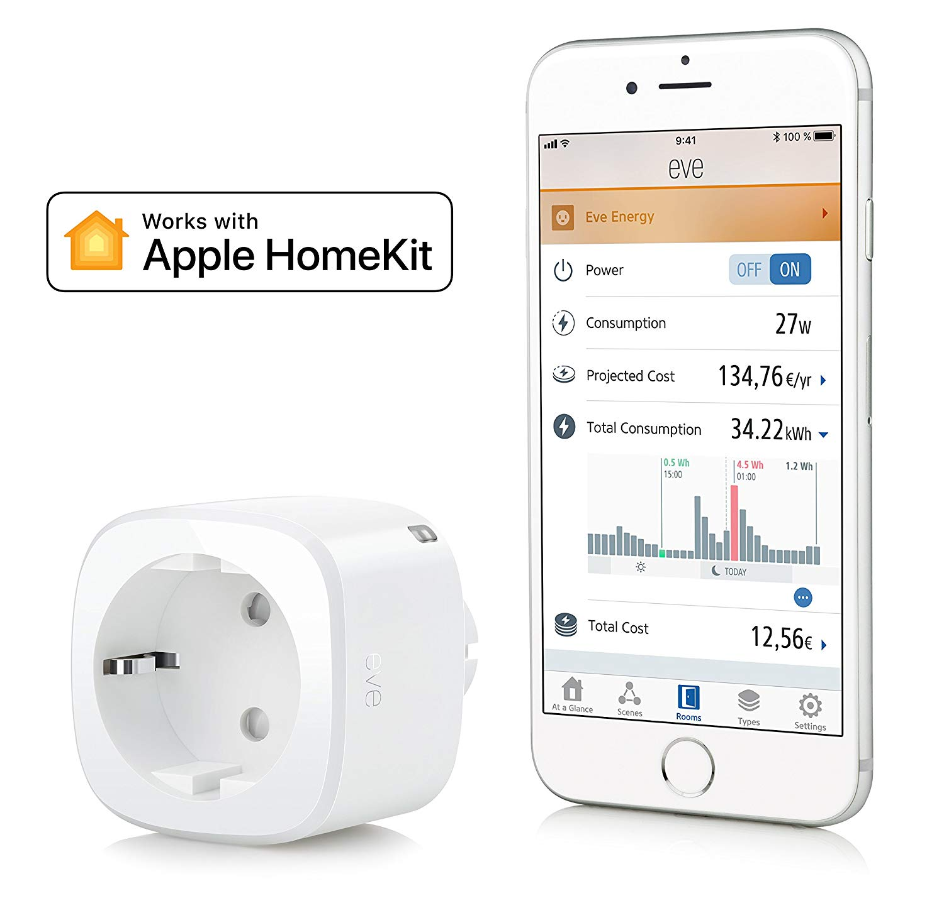
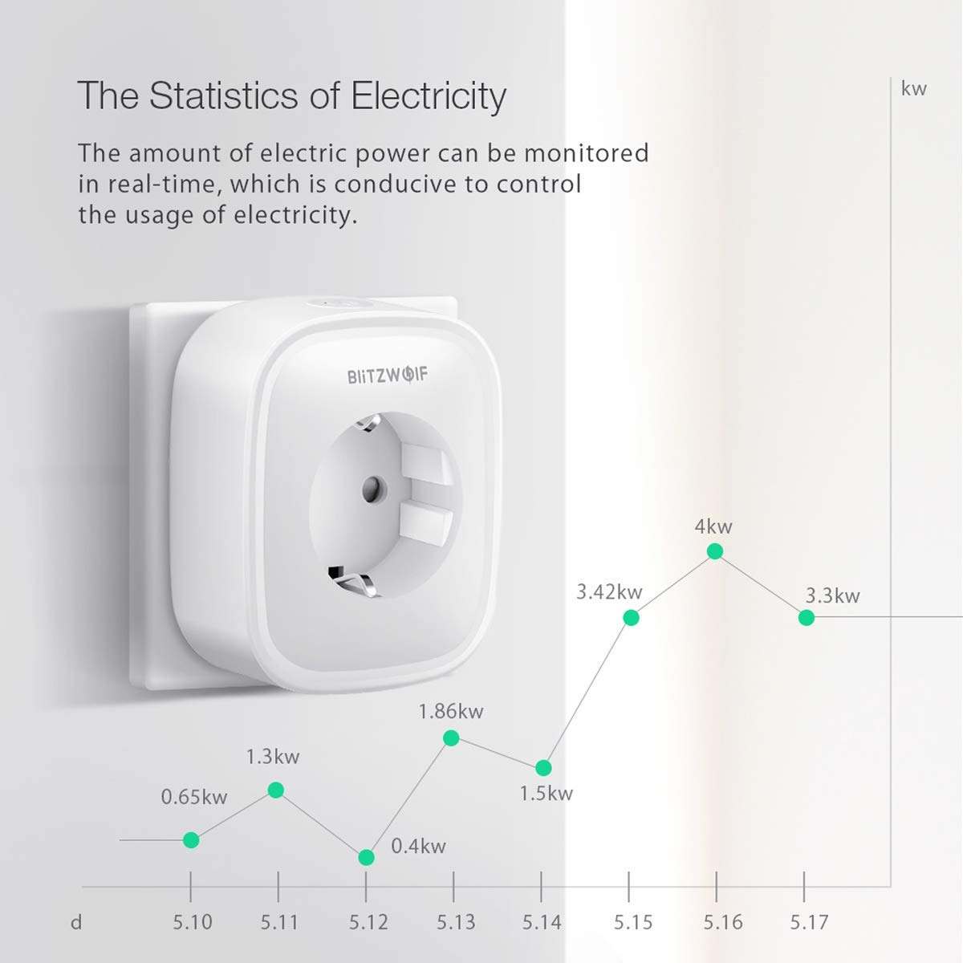
EL PRODUCTO
Enchufe IoT
Aplicación de monitorización DE SENSORES
RECOMENDACIONES DE CONSUMO

Slide 4
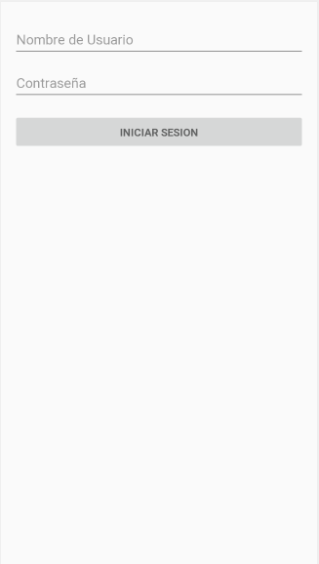
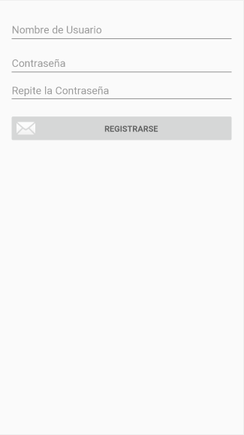
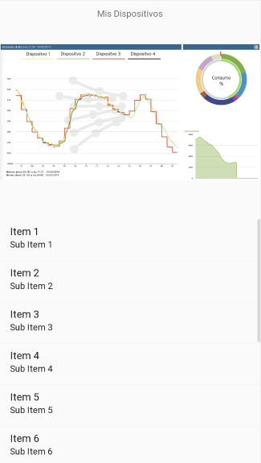
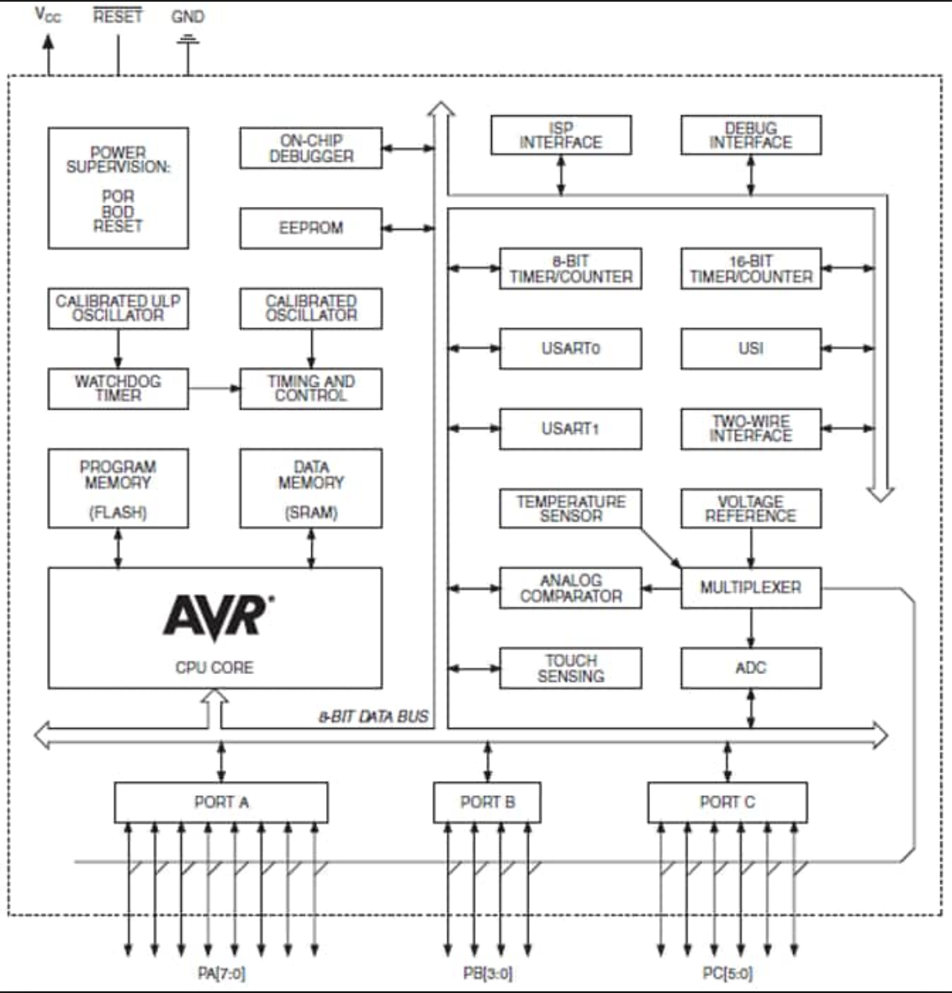
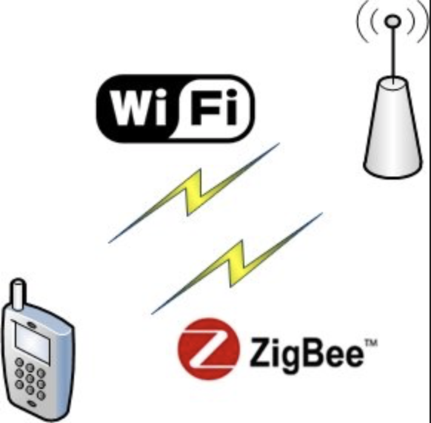
LA PARTE Común
Objetivos y visión del proyecto
LA BASE DE DATOS
LA PUERTA DE
ENLACE
LA APLICACIÓN MOVIL
EL ENCHUFE

Slide 5
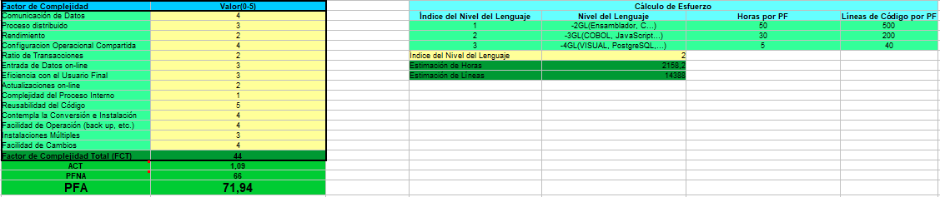
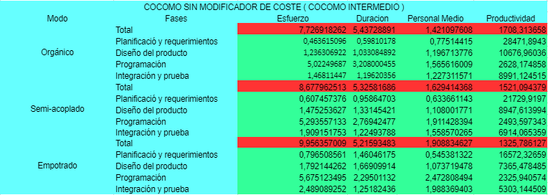
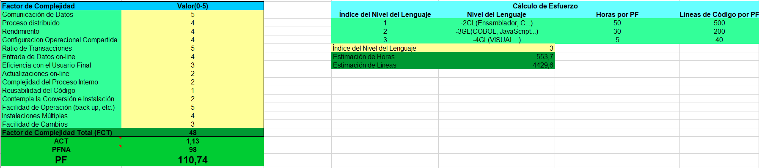
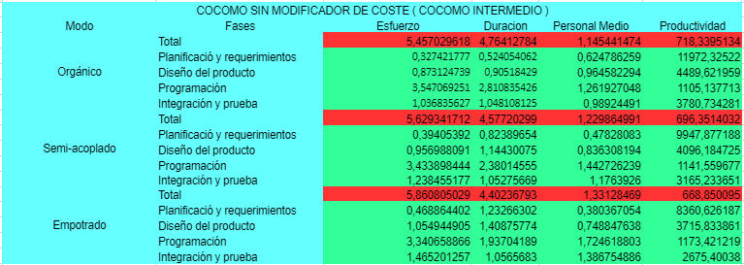
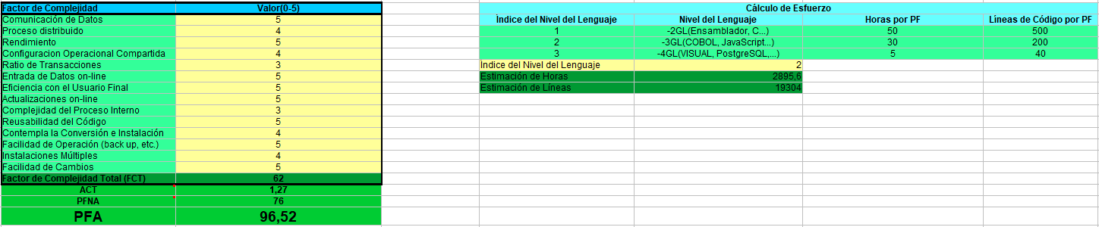
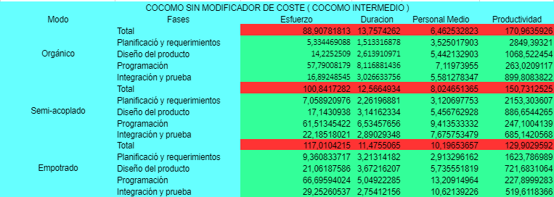
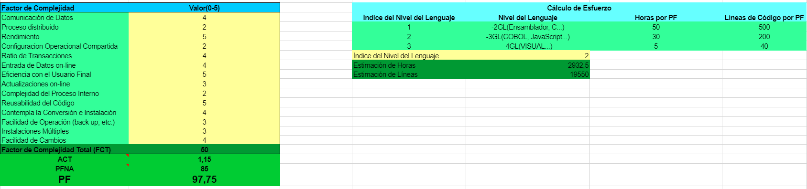
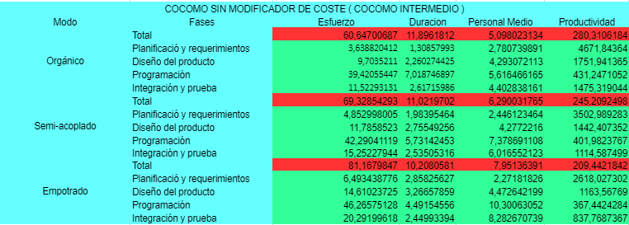
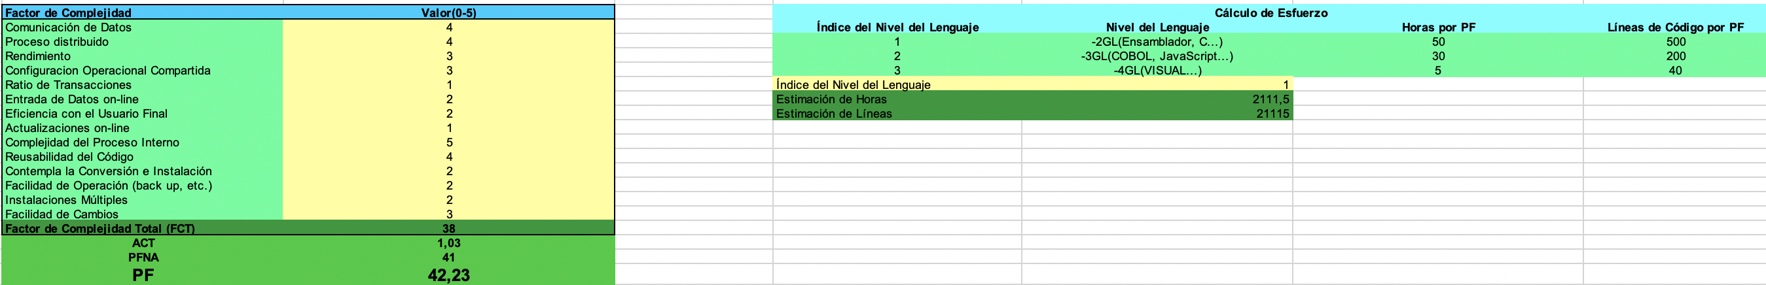
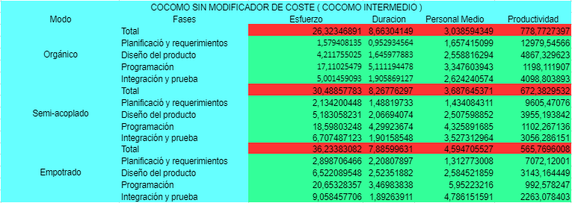
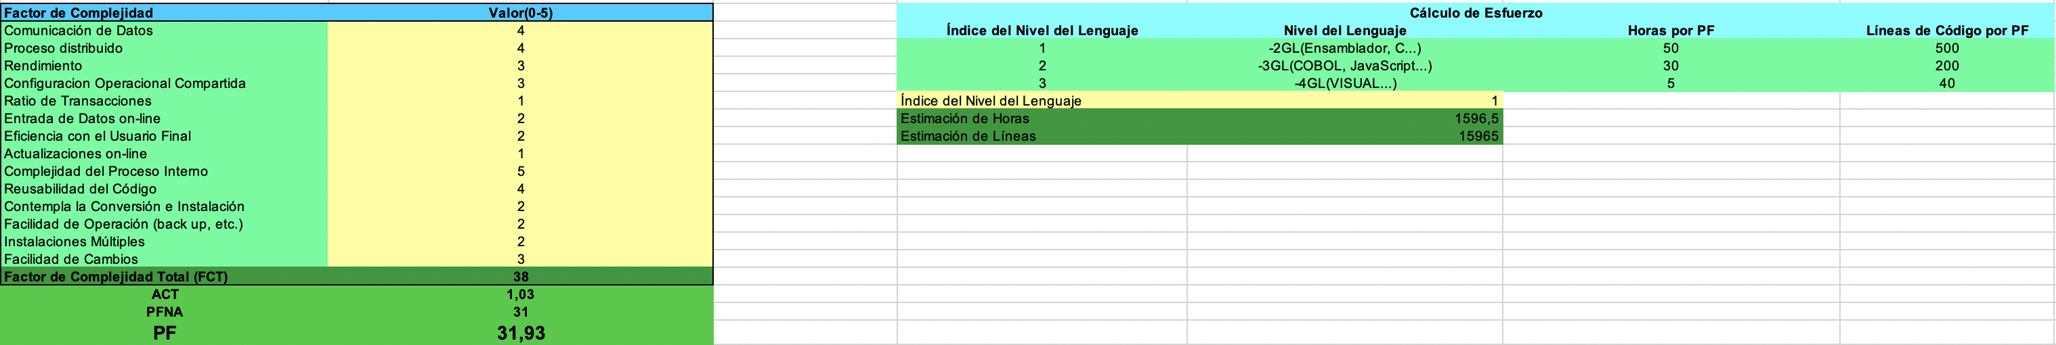
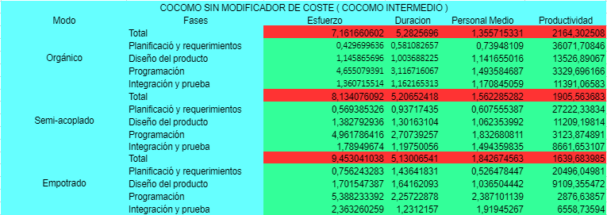
LA VIABILIDAD TÉCNICA
Más tiempo que en el estimado en el anteproyecto
si se va a hacer con 4 personas

Slide 6
LA ALTERNATIVA OPTIMISTA
Aplicación para clients VIP
Buenas ventas al Segundo año
Expansión a otros mercados
MUERTE POR ÉXITO

Slide 7
LA Alternativa Conservadora
Aplicación para clients VIP
Ventas moderadas al segundo año
Mantenimiento de la aplicación

Slide 8
LA ALTERNATIVA PESIMISTA
Reducción de costes
Ventas reducidas al segundo año
Inversión en publicidad

Slide 9
LA COMPARATIVA

Slide 10
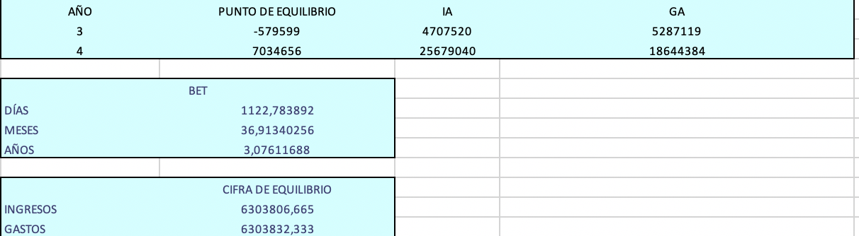
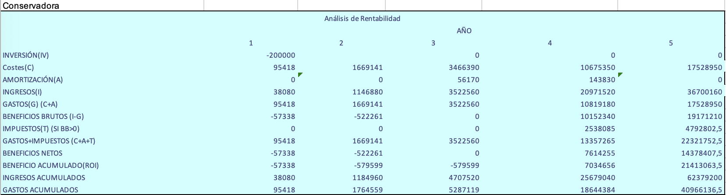
EL PRESUPUESTO

